Slide 1
Valkuilen bij laboratorium onderzoek

Slide 2
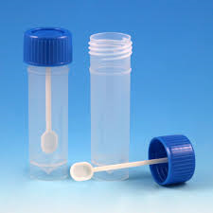
Laboratorium onderzoek
Belangrijk diagnostisch middel
Belangrijke taak van dierenartsassistenten.
Uitvoeren op apparatuur in de praktijk
Aanvragen bij een specialistisch laboratorium

Slide 3
Onderwerpen in vogelvlucht
Van patiënt tot uitslag
Vermijden van valkuilen/ foutenbronnen
Klinisch chemisch onderzoek
Hematologisch onderzoek
Urine onderzoek
Casuistieken

Slide 4
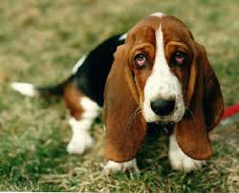
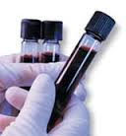
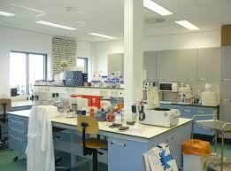
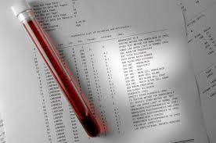
Van patiënt tot uitslag
Notes:
Liefst nuchter; kies juiste buis; voldoende snel afnemen; goed zwenken; hep buis vr klinisch chemisch onderzoek: centrifugeren, plasma gebruiken. Zorg dat gegevens patient, bloedbuis en uitslag bij elkaar blijven horen!

Slide 5
De ideale laboratoriumtest
Specifiek: meet alleen de te bepalen stof, geen last van interferentie door bv. Hemoglobine, bilirubine, lipemie.
Accuraat/ juist: meet niet te hoog of te laag.
Precies: nauwkeurig: bij herhaling dezelfde uitslag
Echter……………………..
Een meting zonder fouten bestaat
niet!

Slide 6
Kwaliteitseisen diagnostische test
Elke test heeft een afwijking.
Maximale toelaatbare fout.
Een foute lab uitslag mag niet leiden tot een verkeerde klinische beslissing
Belangrijk om laboratoriumtesten te monitoren met een kwaliteitscontrole systeem
Notes:
Met behulp van controle monsters ( commercieel verkrijgbaar, maar duur!); gebeurt dagelijks in VMDC en wsch andere grote externe laboratoria

Slide 7
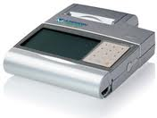
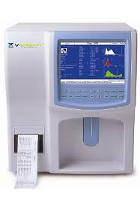
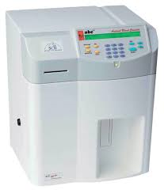
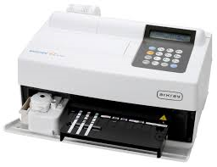
In huis laboratorium
Verschillende instrumenten beschikbaar.
Vaak ontwikkeld voor humane markt.
Praktijk zelf verantwoordelijk:
Onderhoud
kwaliteitscontrole

Slide 8
Opdracht.
Welke bloed analyse apparatuur wordt er op jouw stage adres gebruikt?
Welke bepalingen kun je daarmee doen/
Noem de 5 meest gebruikte.
Welk bloedje/ welke bloedbuis gebruik je daarvoor/
Welke handelingen moet je doen, voor het monster geanalyseerd kan worden

Slide 9
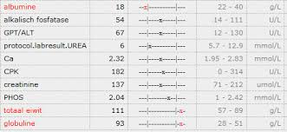
Wat beïnvloedt de testuitslag?
Pre-analytische factoren
Analytische factoren
Postanalytische factoren

Slide 10
Pre-analytische factoren 1
Patiënt:
Biologische variatie
Inter individuele effecten: diersoort, ras, geslacht, leeftijd.
Intra- individuele effecten: tijdstip afname, voeding, medicijnen
Notes:
Cortico’s van invloed op AF en bloedcellen diff.

Slide 11
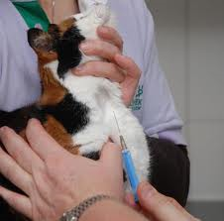
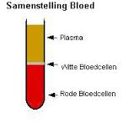
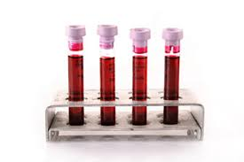
Pre-analytische factoren 2
Monster:
Afname
Verwerking
Transport
Opslag
Notes:
Van invloed: hemolyse, lipemisch: check of bepaling gedaan kan worden; serumbuis 30 minuten laten staan, dan pas centrifugeren; plasma buizen meteen centrifugeren: plasma af pipetteren: in koelkast bewaren bij latere bepaling; eiwitten en hormoonbepaling niet bij hoge temperatuur; stollingsonderzoek: citraatbuizen hoeven nt meer ingevroren te worden.

Slide 12
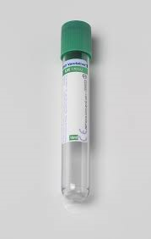
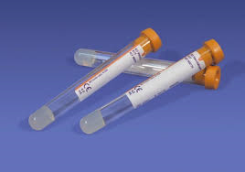
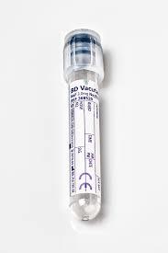
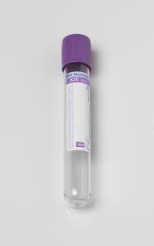
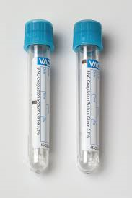
Pre-analytische factoren 3
Heparine: Klinische chemie
Serum: Klinische chemie
NaF: Glucose, lactaat
EDTA: Hematologie
Citraat: Stolling
Vul de buizen met het juiste volume!!!
Notes:
NaF: remt afbraak glucose; EDTA: behoudt vorm alle cellen: bloedgroepen, Coomb’s test; bij hematologie: te lege buis ( zie pijltje/ streepje!) geeft een vals verlaagde Ht

Slide 13
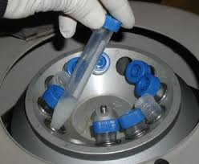
Pre-analytische factoren 4
Plasma, serum of volbloed?
Klinische chemie:
Plasma of serum
Monster centrifugeren
Plasma/serum afpipetteren
Hematologie
EDTA volbloed
Notes:
Zwenken eigenlijk 10 minuten lang! Om goede menging te krijgen, voor je het aan apparatuur aanbiedt; na afname hoeft niet zo lang: belangrijk goede menging te krijgen met coating bloedbuis.

Slide 14
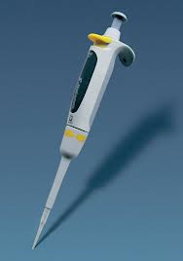
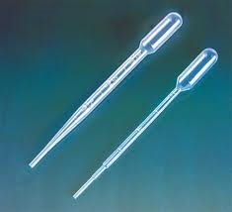
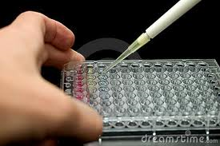
Analytische factoren pipetteren
Juiste volume
Noodzakelijk voor berekenen uitslag
Voorkom pipetteer fouten
Onderhoud.
Notes:
Check altijd pipetpunt: bepaalt volume dat opgezogen wordt!

Slide 15
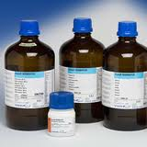
Analytische factoren Reagentia
Specifiek reagens voor bepaalde stof
Kleureactie
Volg bijsluiter: bewaren, houdbaarheid
Invloed van hemolyse, lipemie, en bilirubine is reagens afhankelijk

Slide 16
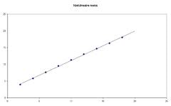
Analytische factoren meetfactoren
Lichtbron
Gereflecteerd licht wordt gemeten.
Kalibratie: ijken
Elektrische spanning
Temperatuur: apparatuur niet voor raam zetten; stripjes/ reagentia op kamertemp laten komen: 5-15 minuten

Slide 17
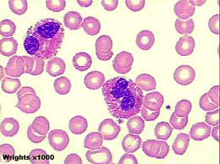
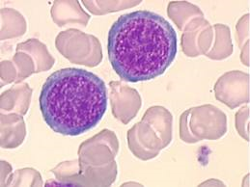
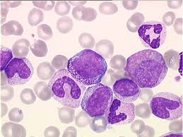
Hematologie

Slide 18
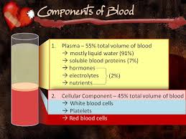
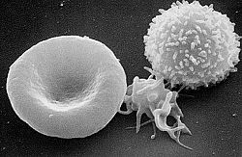
Hematologie
Na centrifugeren:
Plasma
Buffy coat ( leuco’s, thrombo’s)
Erythrocyten
Notes:
NB: paardenbloed zakt heel snel uit: grote zware bloedcellen

Slide 19
Hematologisch bloedonderzoek
Witte bloedcellen:
Aantal wbc
Differentiatie
Rode bloedcellen:
Aantal/ Ht
Extra parameters: MCV, RDW,MCH,MCHC
Reticulocyten
Bloedplaatjes
Notes:
MCV: Mean corpuscular volume, het gemiddelde volume van rode bloedcellen (erytrocyten) in bloed: Macrocytose: verstoring rijping ery’s: Vit B12 of foliumzuur te kort; microcytose; hemoglobine, tgv ijzer tekort; MCH: mean corpuscular hemoglobin: bepaling hoeveelheid Hb in ery; MCHC:mean corpuscular hemoglobin concentration: concentratie HB in ery; RDW: relatieve distributiewijdte = verdeling over bloed; geeft informatie over de mate van variatie in het volume (MCV) van de rode bloedcellen; hoog bij anemie

Slide 20
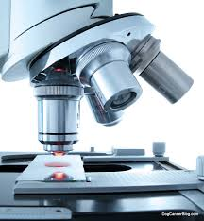
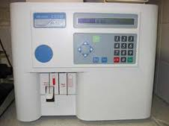
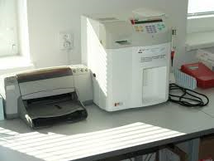
Witte bloedcellen in de praktijk
Witte bloedcel aantal / WBC
Differentiatie;
In-huis hematologie instrument
Bloed uitstrijkje ( microscoop)
Gespecialiseerd veterinair laboratorium.

Slide 21
Witte bloedcellen
Granulocyten:
Neutrofiele: segment en staafkernig
Eosinofiele: rode korrels
Basofiele: blauwe korrels
Lymfocyten ( klein, grote ronde kern)
Monocyten ( 2-3 x groter dan ery, grote kern, blauwig cytoplasma)

Slide 22
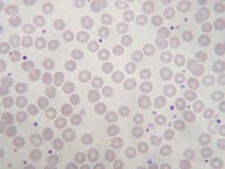
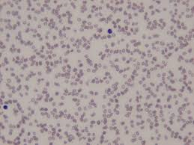
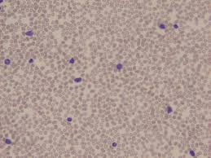
WBC schatting bloeduitstrijkje
Normaal bloedbeeld
Leukopenie Leukocytose

Slide 23
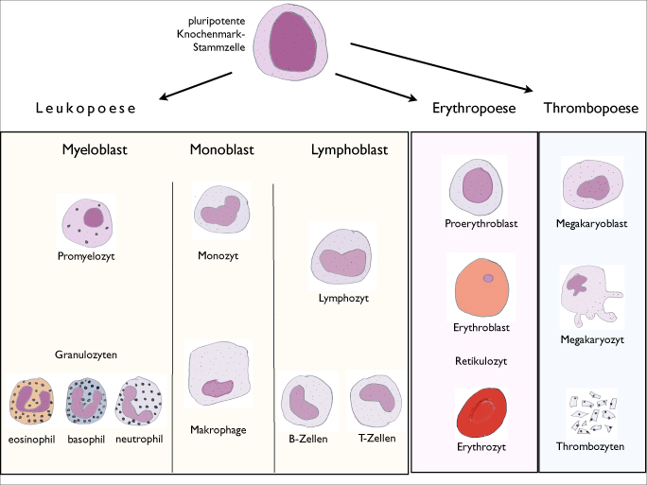
Hoe zat het ook alweer?
In beenmerg ( opslag): stamcellen

Slide 24
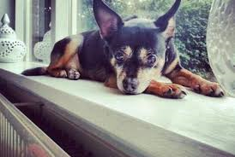
Casus Minnie
Minnie is een dwergpinscher teefje, 8 jr oud
Ze is sloom; heeft anorexie en een T: 39,7 C.
Er wordt bloedonderzoek gedaan.

Slide 25
Uitslag bloedonderzoek Minnie
HT | 0,4 | 0.42-0.61
MCV | 65,9 | 63.5-72.9 | L/L
MCH | 1,45 | 1,37-1.57 | Ft.
MCHC | 22.00 | 20.5-22.4 | Fmol/l
RETICULOCYTEN | 1.0 | < 1.5 | Mmol/l
LEUKO’S | 45.5 | 4.5-14.6 | %
LYMFO’S | 2.7 | 0.8-4.7 | * 10⁹/ l
MONOCYTEN | 1.0 | 0.0- 0.9 | * 10⁹/ l
BLASTEN | 0.0 | < 0.0 | * 10⁹/ l
STAAFKERNIGEN | 5.5 | 0.0-0.3 | * 10⁹/ l
SEGMENTEN EOSINOFIELEN | 36.9 0.0 | 2.9-11.0 0.0-1.6 | * 10⁹/ l * 10⁹/ l
BASOFIELEN | 0.0 | 0.0-0.1 | * 10⁹/ l
Notes:
Fmol= fentomol

Slide 26
Conclusies?
Wat valt je op?
Leuko’s
Staafkernen
Segmenten
Er is sprake van een acute infectie: zowel staven als segmentkernen gestegen.
Bij chronische infectie: segmentkernen:
LEG UIT!

Slide 27
UITLEG.
Normaal: bepaalde hoeveelheid staven en segmentkernen in bloed; worden regelmatig vervangen. Vanuit beenmerg nieuwe aanmaak.
Acute Ontsteking: vanuit reservoir worden met spoed extra segmentkernen aangevoerd. Ook extra staafkernen. Productie opgevoerd, rijping nog niet klaar.
Chronische ontsteking: productie blijft verhoogd: verhoogd aantal segmentkernigen in bloed

Slide 28
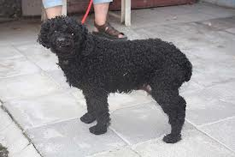
Casus Purdey
Poedel, 8 jr, VG
PU/ PD, polyfagie,
Dikke buik.
Bloed onderzoek;
Klinische chemie
hematologie

Slide 29
Uitslag bloed
Klinische chemie:
Ureum | 3.2 | 3.0- 12.5 | Mmol/l
Kreatinine | 63 | 50-129 | µmol/l
Natrium | 145 | 141- 150 | mmol/l
Kalium | 3.9 | 3.6-5.6 | mmol/l
AF | 423 | <73 | U/L
Galzuren | 1 | <10 | µmol/l
Totaal eiwit | 69 | 55- 72 | g/ L
albumine | 31 | 26- 37 | g/ L

Slide 30
Hematologie
Ht | 0.45 | 0.42-0.61
Reticulo’s | 0.2 | <1.5 | L/L
Leuko’s | 27 | 4.5-14.6 | %
Lymfo’s | 0.2 | 0.8-4.7 | * 10⁹/ l
Mono’s | 1.2 | 0.0-0.9 | * 10⁹/ l
Blasten | 0.0 | <0.0 | * 10⁹/ l
Staven | 0.0 | 0.0- 0.3 | * 10⁹/ l
Segmentk | 25.6 | 2.9-11.0 | * 10⁹/ l
Eo’s | 0.0 | 0.0-1.6 | * 10⁹/ l
Baso’s | 0.0 | 0.0-0.1 | * 10⁹/ l
Thrombo’s | 357 | 144-603 | * 10⁹/ l

Slide 31
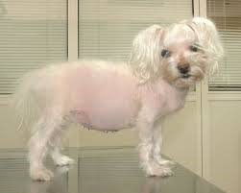
Ook urine onderzoek
Want: PU/PD, Polyfagie en dikke buik zijn een aanwijzing voor……………………………………….
Ziekte van Cushing: Hyperadrenocorticisme

Slide 32
Uitslag Urine onderzoek
Cortisol/ creatinine ratio bepalen gedurende 48 uur ( na toediening van Dexamethason)
0.00 uur: 35 x 10⁶/ l < 10
24 uur 28 x 10⁶/ l < 10
48 uur 11 x 10⁶/ l < 10

Slide 33
Wat valt op?
Ureum | 3.2 | 3.0- 12.5 | Mmol/l
Kreatinine | 63 | 50-129 | µmol/l
Natrium | 145 | 141- 150 | mmol/l
Kalium | 3.9 | 3.6-5.6 | mmol/l
AF | 423 | <73 | U/L
Galzuren | 1 | <10 | µmol/l
Totaal eiwit | 69 | 55- 72 | g/ L
albumine | 31 | 26- 37 | g/ L
Cort/ creat ratio | 0: 35 | 24: 28 | 48: 11
Leuko’s | 27 x 10⁹/ l
Lymfo’s | 0,2 x 10⁹/ l
Segmentk | 25,6 x 10⁹/ l

Slide 34
Conclusie en uitleg
Purdey heeft de ziekte van Cushing; zie Cortisol/ creatinine ratio.
Gevolg van te hoge cortisol spiegel: beenmerg blijft leukocyten aanmaken, die in bloed blijven circuleren.

Slide 35
NASLAG ☺
Leukogram | WBC | Segm. | Staven | Lymfo’s | Mono’s | Eo’s
Acute ontsteking |  |  |  |  | of | of
Acute heftige ontsteking |  |  | of |  |  | of
Chron. Ontsteking | of | of |  | of | of
Stress/cortico leukogram |  |  | of gering
Fysiologische leukocytose |  |  |  |  | of
: binnen referentiewaar -den |  | : ver- hoogd | ver- laagd

Slide 36
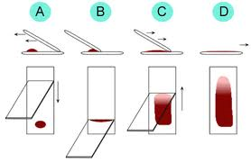
Meerwaarde bloed uitstrijkje
Controle celtelling en differentiatie
Kernhoudende rode bloedcellen
Beoordeling morfologie
Staafkernigen
Parasieten
Kwaliteits controle

Slide 37
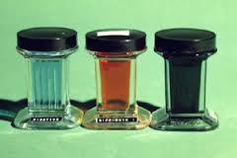
Het uitstrijkje kleuren
Hemacolor snelkleuring van bloed uitstrijkjes
Fixatie
spoelen
Kleuring

Slide 38
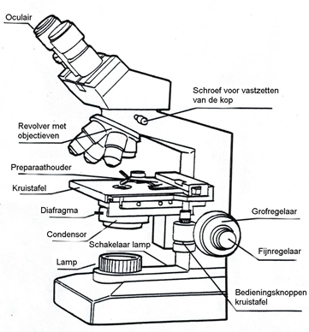
Gebruik microscoop
Laag contrast
Normale lichtintensiteit
Condensor hoog
Diafragma open
Zoek beeld met 10-40x objectief
Doe een druppel olie op het bloeduitstrijkje
Draai het 100x objectief in de olie
Notes:
NB: urine met hoog contrast bekijken

Slide 39
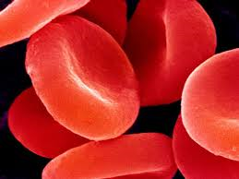
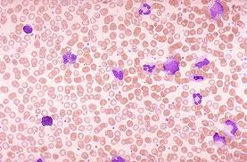
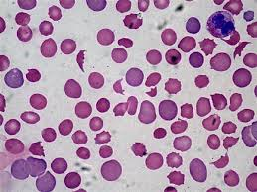
Normale rode bloedcellen
Normochroom: norm. Hoeveelheid Hb in cel
Normocytair: gelijke grootte
Auto-immuun hemolytische
anemie

Slide 40
Rode bloedcellen
Cel grootte:
MCV: mean corpuscular volume
RDW: red cell distribution width
Hemoglobine/ kleur van de cel:
MCH: mean corpuscular haemoglobin
MCHC: mean corpusc. haemogl. Concentration
CHr: corpusc. Haemoglobin in reticulocytes
Notes:
MCV: gemiddelde grootte ery; RDW: verschil in grootte: verhoogd: anisocytose; MCH: gemiddelde hoeveel Hb in ery; MCHC: gem hoeveelh HB in verhouding tot grootte ery;
MCHC = Hgb/Hct; MCH = Hgb/RBC count

Slide 41
Casus Wei Wei
Wei Wei is een 4 jaar oude Sharpei teef.
Verminderd uithoudingsvermogen
Gewichtsverlies
Bloedonderzoek: wat valt je op?

Slide 42
Wei Wei
Ht: 0,14 0,42-0,61L/L
MCV: 48,5 63,5-72,9 fL
MCH: 0,87 1,37- 1,57 fmol
MCHC: 18,0 20,5- 22,4 mmol/L
Reticulocyten: 2,1 < 1,5
Leuco’s: 13,2 4,5-14,6 x10⁹/l
Lymfo’s: 0,4 0,8-4,7 x10⁹/l
Mono’s: 4,6 0,0- 0,9 x10⁹/l
Staafkernigen: 0,7 0,0-0,3 x10⁹/l
Segmentkernigen: 7,5 2,9-11 x10⁹/l
Opm: hypochroom, sterke anisocytose; hypochr. microcyten
Notes:
Te weinig Hb, cellen van ongelijke grootte te weinig gekleurde kleine cellen ( ery’s en ret’s)

Slide 43
Wei Wei
Ht verlaagd
MCV , MCH en MCHC verlaagd
Reticulocyten verhoogd
CHr verlaagd
Lymfo’s verlaagd
Mono’s verhoogd
Staven verhoogd
Conclusie: anemie; microcytose; verhoogde aanmaak ery’s, maar te weinig HB erin : ijzergebrek.
Notes:
Regeneratieve anemie: Ret’s verhoogd; MCV verlaagd: te weinig Hb in ery’s en in ret’s ( CHr) oorzaak Fe-gebrek????

Slide 44
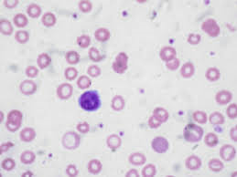
Hypochroom, microcytair
Bij ijzer gebrek worden de cellen bleker.
ter vergelijking normaal beeld

Slide 45
Tenslotte: onthouden en toepassen
Voorkom pre-analytische fouten
Heparine of serum voor klinische chemie
EDTA voor hematologie
Goed zwenken
Gevolg: blije patiënten

